Slide 1
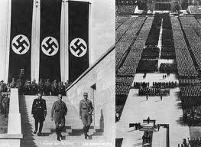
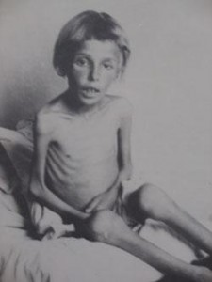
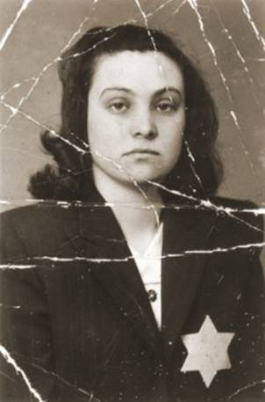
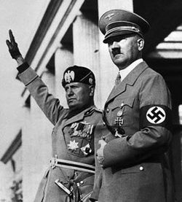
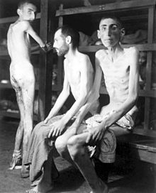
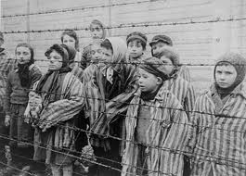
85.1 Druhá světová válka (1939 – 1945)
Elektronická učebnice - I. stupeň Základní škola Děčín VI, Na Stráni 879/2 – příspěvková organizace Svět kolem nás
Adolf Hitler
Autor: Mgr. Alena Horová
Notes:
Víte, kdo způsobuje angínu, chřipku, nebo neštovice?

Slide 2
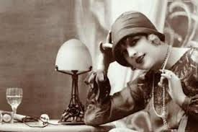
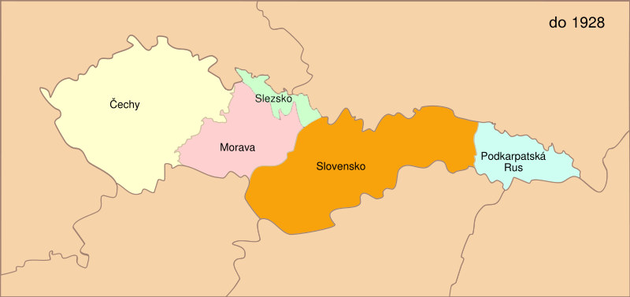
85.2 Co už víš?
Elektronická učebnice - I. stupeň Základní škola Děčín VI, Na Stráni 879/2 – příspěvková organizace Svět kolem nás
VZNIK ČESKOSLOVENSKÉ REPUBLIKY
28. října 1918 přichází zpráva o Masarykově dohodě se Slováky do Prahy
→ na Václavském náměstí přední domácí politici
vyhlašují samostatnost českých zemí
lidé strhávají znaky Rakouska-Uherska a oslavují
hlavní zásluhu na vzniku samostatného státu měl T. G. Masaryk
30. října 1918 se k českým zemím přihlásili Slováci
→ vznikla Československá republika
prezidentem byl zvolen T. G. Masaryk (poté ještě třikrát)
r. 1919 se k území připojuje Podkarpatská Rus
SLOŽENÍ OBYVATELSTVA
kromě Čechů a Slováků mnoho Němců
Slezsko (Poláci)
Slovensko (Maďaři)
Podkarpatská Rus (Rusíni, Ukrajinci)
ŽIVOT ZA PRVNÍ REPUBLIKY
Československo je demokratickou zemí, fungoval zde parlament a v čele stál prezident.
byla vytvořena ústava
všichni lidé byli rovnocenní
ženy byly zrovnoprávněny s muži
byla zavedena osmihodinová pracovní doba
české země byly průmyslově rozvinuté
vznikají Baťovy závody ve Zlíně (obuv)
vyvážely se automobily, zbraně, sklo a textil
→ Československo je jedním z nejvyspělejších států Evropy
známý byl český cukr, chmel a pivo

Slide 3
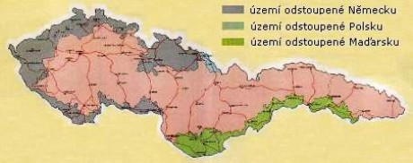
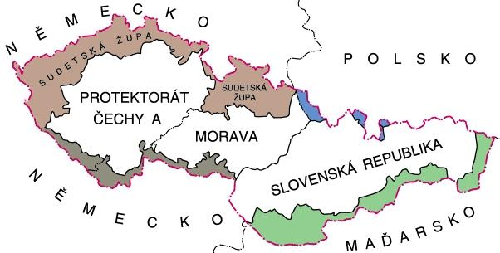
85.3 Jaké si řekneme nové termíny a názvy?
Elektronická učebnice - I. stupeň Základní škola Děčín VI, Na Stráni 879/2 – příspěvková organizace Svět kolem nás
ZÁNIK ČESKOSLOVENSKÉ REPUBLIKY
r. 1933 – nastává vleklá hospodářská krize v celé Evropě
→ mnoho lidí přichází o práci → nespokojenost
v Německu situace využil Adolf Hitler se svou stranou nacionalistů (nacistů) → ujal se moci → i v Československu žili němečtí nacionalisté→ Němci chtěli připojit území Čech k Německu
Hlásali, že Němci jsou nadrasa předurčená vládnout celému světu.
v prosinci 1935 Masaryk abdikuje (odstoupí) – je již starý
prezidentem se stává Edvard Beneš
v září 1938 začal Hitler vyhrožovat válkou
spojenci Československa – Velká Británie a Francie - dostali strach
→ začali vyjednávat s Hitlerem
30. září 1938 v Mnichově uzavírá Německo, Itálie, Francie a Anglie dohodu →MNICHOVSKÁ DOHODA = pohraniční území Československa (Sudety) budou připojena k Německu
jednalo se „o nás bez nás“
V důsledku toho přestalo Československo postupně existovat.
Území po Mnichovské dohodě
PROTEKTORÁT
15. března 1939 vpadlo německé vojsko na zbytky území Českoslov.
následujícího dne vyhlašuje Hitler Protektorát Čechy a Morava
→ celé Čechy a Morava byly připojeny k Německu
nastává dlouhé období německé okupace
Slováci se odtrhli a zřídili samostatný Slovenský stát
BOJ PROTI OKUPACI
lidé odcházeli do hor a lesů → zakládali ozbrojené partyzánské oddíly
tisíce občanů odcházely proti Němcům bojovat na frontu do Sovětského svazu, Anglie (jako letci královského letectva – RAF), Francie…
Protektorát Čechy a Morava

Slide 4
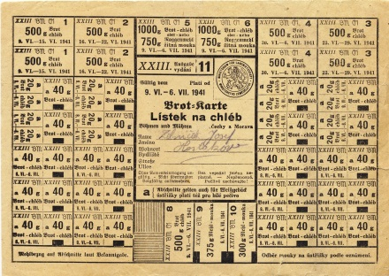
85.4 Co si řekneme nového?
Elektronická učebnice - I. stupeň Základní škola Děčín VI, Na Stráni 879/2 – příspěvková organizace Svět kolem nás
ŽIVOT ZA VÁLKY
v protektorátu nastal teror
na veřejných budovách byly vyvěšeny prapory s hákovým křížem
veškerý odpor byl hrubě potlačen
→ lidé žili ve strachu před německou policií – gestapo
v továrnách se vyrábělo zboží hlavně pro válečné účely
potraviny v malém množství na přídělové lístky
lidé trpěli podvýživou a nemocemi
Židé
starší šesti let museli nosit na oblečení žlutou hvězdu s nápisem Jude (Žid)
nesměli do restaurací, divadel, kin, vykonávat své povolání
byl jim zabavován majetek
později byli odváženi do koncentračních táborů
→ zde byli mučeni a zabíjeni = holokaust
Stejný osud čekal i Romy a nepohodlné osoby.
DRUHÁ SVĚTOVÁ VÁLKA
září 1939 Německo napadá Polsko
později také Francii, Sovětský svaz a Anglii
na stranu Německa se přidává Itálie, Japonsko a několik menších evropských států → cílem bylo podrobit si ostatní státy Evropy
proti vystoupilo USA, Velká Británie a Sovětský svaz
→ začíná nejhorší válka v dějinách lidstva
HOLOKAUST
= systematické, státem provozované pronásledování
a hromadné vyvražďování osob (Židů)
KONEC VÁLKY
r. 1944 se Německu přestává dařit → válka se chýlí ke konci
→ začalo osvobozování Československa
přes Podkarpatskou Rus a Slovensko přichází sovětská vojska
ze západu americká armáda
5. května 1945 vypuklo v Praze povstání proti německým okupantům
8. května 1945 spojenecké armády vítězí – Německo kapitulovalo

Slide 5
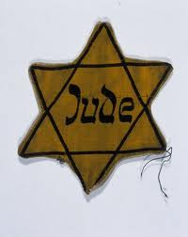
85.5 Co si pamatujete?
Elektronická učebnice - I. stupeň Základní škola Děčín VI, Na Stráni 879/2 – příspěvková organizace Svět kolem nás
Co se stalo 15. března 1939?
Co je protektorát?
Co je holocaust?
Popiš, co vidíš na obrázcích.
Popište život za protektorátu.
Kdo byli partyzáni?
Co byly koncentrační tábory a k čemu sloužily?
Které státy bojovaly proti sobě v druhé světové válce?

Slide 6
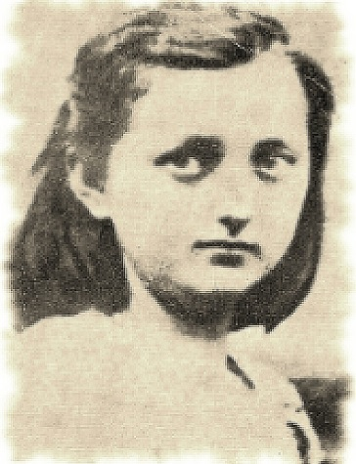
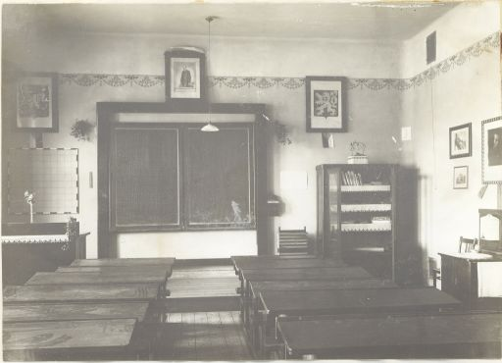
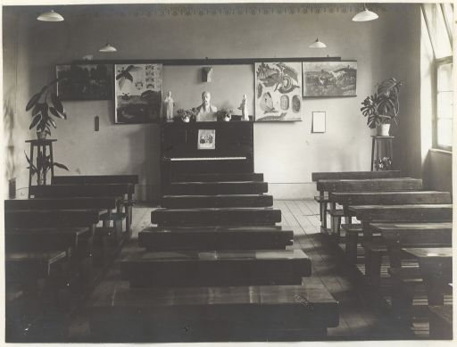
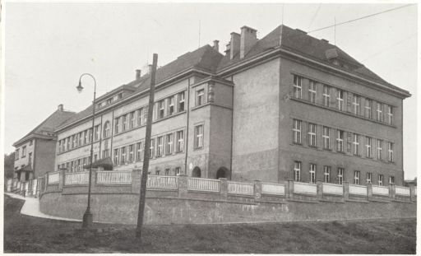
85.6 Něco navíc pro šikovné
Elektronická učebnice - I. stupeň Základní škola Děčín VI, Na Stráni 879/2 – příspěvková organizace Svět kolem nás
Jindřiška Nováková
Co víš o Jindřišce Novákové, která navštěvovala naši školu?
Zjisti, co se dělo s naší školou v době druhé světové války?
Jindřiška Nováková
ZŠ Na Stráni – dobové fotografie

Slide 7
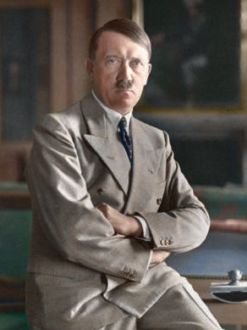
85.7 CLIL
Elektronická učebnice - I. stupeň Základní škola Děčín VI, Na Stráni 879/2 – příspěvková organizace Svět kolem nás
ADOLF HITLER
Hitler was born in 1889 and died in 1945 in Berlin (Germany).
He married his long-time partner Eva Braun.
Hitler was at the centre of Nazi Germany, World War II in Europe, and the Holocaust. His antisemitic policies and racially motivated ideology resulted in the deaths of at least 5.5 million Jews and millions of other people deemed racially inferior.
When was Hitler born?
a) in 1850
b) in 1889
c) in 1780
2. Where did Hitler die?
a) in Vienna
b) in Berlin
c) in Prague
Adolf Hitler
Führer of Germany
b
b
a
a
3. Who did he marry?
a) Eva Braun
b) Lída Baarová
c) Emma Sonnemann
4. How many Jews died in the World War II?
a) 5,5 million
b) any
c) 3 million

Slide 8
85.8 Test znalostí
Elektronická učebnice - I. stupeň Základní škola Děčín VI, Na Stráni 879/2 – příspěvková organizace Svět kolem nás
Mnichovská dohoda – Itálie, Francie, Německo a Anglie se dohodly, že: spolu nebudou válčit část českého území (Sudety) bude připojena k Německu Itálie, Francie a Anglie se dobrovolně vzdávají Německu budou ochraňovat Československo | 3. Holokaust je: výraz označující lásku k jiné rase slavná divadelní hra pronásledování a vyvražďování Židů latinský výraz pro Němce
2. V čele Německa za druhé světové války stál: Adolf Hitler Edvard Beneš Reinhard Heydrich Hermann Göring | 4. Druhá světová válka probíhala v letech: 1939 - 1945 1938 - 1960 1938 - 1945 1914 - 1918
Správné odpovědi:
b
a
c
a
Test na známku

Slide 9
Elektronická učebnice - I. stupeň Základní škola Děčín VI, Na Stráni 879/2 – příspěvková organizace Svět kolem nás
85.9 Použité zdroje, citace
http://www.horackova.cz/pracezaku/wwwpages0708_5a/grafika_navratils/2svval.jpg (slide 1,5)
http://t1.gstatic.com/images?q=tbn:ANd9GcRomzxuvnxJ9gUIWqdHiZCNUfAR8CeKZULEsregh42th8eqhAKy (slide 1)
http://t1.gstatic.com/images?q=tbn:ANd9GcRQqdjN8KK94TuD-PZt9JFPWRiopPQdmIxybtNlJFjZe-g5n7liXA (slide 1)
http://www.druha-sv-valka.estranky.cz/img/picture/2/holocaust3.JPG (slide 1)
http://nd01.jxs.cz/816/722/6000c76fc0_2291185_o2.jpg (slide 4,5)
http://t1.gstatic.com/images?q=tbn:ANd9GcR0xuMXtAHieAU2dqt3uzd5kxOQ-Ql9Dj5bmupTZGVe1QVGclOV (slide 5)
http://simonak.eu/images/obrazky_ostatni_strany/h_k/3_19.jpg (slide 1,5)
http://www.narmyslenka.cz/image/200810022313_Mnichov01.jpg (slide 3)
http://www.valka.host.sk/obrazky/clanky/protektorat.jpg (slide 3)
http://www.zskomslavkov.cz/images/historie_skoly/potravinove_listky_na_chleb.jpg (slide 4,5)
http://www.zsnastrani.cz/historie (slide 6)
http://cs.wikipedia.org/wiki/Soubor:Hitler,_recoloured.jpg (slide 7)
http://t2.gstatic.com/images?q=tbn:ANd9GcQgr1_NucAM81gS8z445sc6a-YimM7c7SGuiX7zzATf-s2mpRaAag (slide 2)
http://upload.wikimedia.org/wikipedia/commons/9/9c/Prvn%C3%AD_%C4%8Ceskoslovensk%C3%A1_republika_do_1928.jpg (slide 2)

Slide 10
Elektronická učebnice - I. stupeň Základní škola Děčín VI, Na Stráni 879/2 – příspěvková organizace Svět kolem nás
85.10 Anotace
Autor | Mgr. Alena Horová
Období | 01 – 06/2013
Ročník | 5. ročník
Klíčová slova | Druhá světová válka, Adolf Hitler, protektorát, holocaust
Anotace | Prezentace popisující dobu druhé světové války.

